Slide 1
Az egyház jövőképe
- a jövő egyháza?
Az Egyházi Jövőkép Bizottság
munkájáról
Mátraháza, 2013. február 22.

Slide 2
A tükör
    Az egyház a statisztika tükrében
    Az egyház a végeken
    Közös útkeresés
Az út
    Az EJB létrejötte és feladata
    Az országos párbeszéd útja

Slide 3
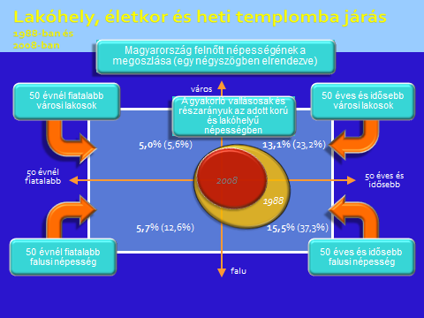
1.1. Az egyház, a statisztika tükrében

Slide 4
Vallásosnak tartja magát?
(15–29 évesek)
(Forrás: Ifjúság 2000, 2004, 2008 kutatások)

Slide 5
Milyen felekezetűnek keresztelték?
(15–29 évesek)
(Forrás: Ifjúság 2000, 2004, 2008 kutatások)

Slide 6
Milyen gyakran jár templomba?
(15–29 évesek)
(Forrás: Ifjúság 2000, 2004, 2008 kutatások)

Slide 7
Milyen gyakran jár templomba?
(vallásos neveltetésű 15–29 évesek)
(Forrás: Ifjúság 2000, 2004, 2008 kutatások)

Slide 8
A Magyarországi Református Egyház fontosabb népmozgalmi adatai
1991–2010
Forrás: Hámori Ádám: Református esélyek, in Confessio 2011.

Slide 9
Változások a 15-29 éveseknél
A „nem vallásos” fiatalok aránya egyértelműen nőtt.
Valamennyi nagyobb létszámú felekezet jelenlétének aránya csökkent a mintában.
A semmilyen intézményes kötődéssel nem rendelkező (kereszteletlen) fiatalok aránya több mint kétszerese a nyolc évvel ezelőttinek, a minta egyötödét adja.
Felére csökkent nyolc év alatt a hetente templomba járók aránya,
A rendszeresen (havonta többször) templomba járók aránya 17%-ról 10%-ra esett.

Slide 10
Reformátusok
A legalacsonyabb az aktívak és a legmagasabb a munkanélküliek aránya
A legalacsonyabb a jövedelmi átlag
A legrosszabb az iskolai végzettségi összetétel
A felsőfokú végzettségűek aránya messze elmarad az arányszámtól
A gyerekvállalási hajlandóság valamivel jobb a többieknél
A család és a házasság kiemelt értéke

Slide 11
1.2. Az egyház a végeken
A létező összes munkahely megszűnt. Ezzel egyidejűleg leépült a háztáji. Szakemberek nincsenek. Egyetlen egy számlás gázszerelő működik a faluban. Nincs állattenyésztés, csak egy-két háznál. Az önálló gazdálkodás, konyhakert művelése elsorvadt. Természetbeni adományok megszűntek. A felnövekvő fiatalságnak megszűnt az összes munkalehetősége. Az ország más részén vagy külföldön állapodnak meg. Ott házasodnak, ha házasodnak és a gyermekeiket is ott nevelik. Családok vándorolnak az osztrák határ mellé a jobb megélhetés reményében. A vasút megszűnésével a közlekedés is beszűkült.
A lakosság kicserélődött. A nyolcvanas évek „öregjei” meghaltak. Református családok sorvadtak el, haltak ki. A megmaradt középgeneráció, ma már 48-58 évesek próbálják még tartani magukat, de a cigányok bevándorlása miatt kisebbségbe kerültek. Pl. az önkormányzat-választáskor nem a magyar akarat, hanem a cigány érvényesült. Ezzel a morál, a közhangulat a nemzeti identitás, a reformátusról nem is beszélve, a mélypontra eset. A mulatós és lakodalmas zene lett a trendi. Az iskola a felére csökkent, a gyermekek családi háttere halmozottan hátrányos lett. Az osztályok tele vannak lelkileg megterhelt, traumákon átesett, sérült gyermekkel. A szülők gyermekeik neveléséhez való hozzáállása sok esetben katasztrofális. Mindent a pedagógusoktól várnak.
A megmaradt gyülekezet önmagát még minimális szinten sem bírja fenntartani. Az aktív gyülekezet is meggyengült. Az őt körül vevő széles reformátusság szinte teljesen kihalt. Ma 80 fő fizet Drávafokon egyházfenntartást, ebből 53 itt lakik, 27 fő elköltözött. A korábbi 12 presbiter helyett 3 fő van. A gyülekezet csökkenésével és a közterhek drasztikus növelésével a keletkező hiányt a lelkészcsalád önerőből és kapcsolatai révén próbálta eddig pótolni. Ma ott tartunk, hogy a gyülekezeti kiadásoknak jelentős része a lelkészcsaládra maradt. A lelkészi illetmény 23 év óta mindig a minimálbér alatt volt, a kórpótlék szóba sem jöhetett, vagy egyéb más juttatás, pl. ruhapénz, stb. Emellett ma már az éves adományuk és a takarékos életvitelük sem fedezi (évi fél millió forint!) a kiadások jelentős részét. pl: rezsi, telefon, plusz üzemanyag, szolgálati autó fenntartás, tatarozás, irodaszer, karbantartási munkálatok, stb. A napi megélhetéshez, a megmaradáshoz több állást kellett vállalni. De ez óhatatlanul a minőség romlásához, az energiák felforgácsolásához, a lelkészi szolgálat egyes területeinek elsorvadásához vezet.
Drávafok 2012.

Slide 12
Kovácshida 2011. november
Pályázatokon való részvétel is lehetőség. Ki lehet egészíteni sok mindennel egy egyházközség működését. De a pályázatok lebonyolítása, a programok kísérése rettentő időt és erőt követel. Vidékünkön pedig ezekben a lelkész semmilyen segítségre nem számíthat. Több tízmillió forintnyi pénzt összepályáztunk már – de vajon mikor jutunk el az embereinkhez? A papok nem menedzserek, hanem igehirdetők, lelkigondozók, közösségszervezők. Keresztyén emberek és nem főállású pályázat-koordinátorok meg táborhely-üzemeltetők.
El is lehet menni. De mi dolgozni, szolgálni szeretnénk és nem abba fektetni erőnket, hogy magánegyházat építsünk, tűrjünk hiába, vagy pörgessük a pályázat-businesst. Békeidő van, most lehetne alapozni a még nehezebb időkig. Embereket menteni, lelkeket ébresztgetni.
Vagy kérünk engedélyt visszavonulni a frontról, vagy kellene pénz, paripa, posztó a küzdelem folytatásához.

Slide 13
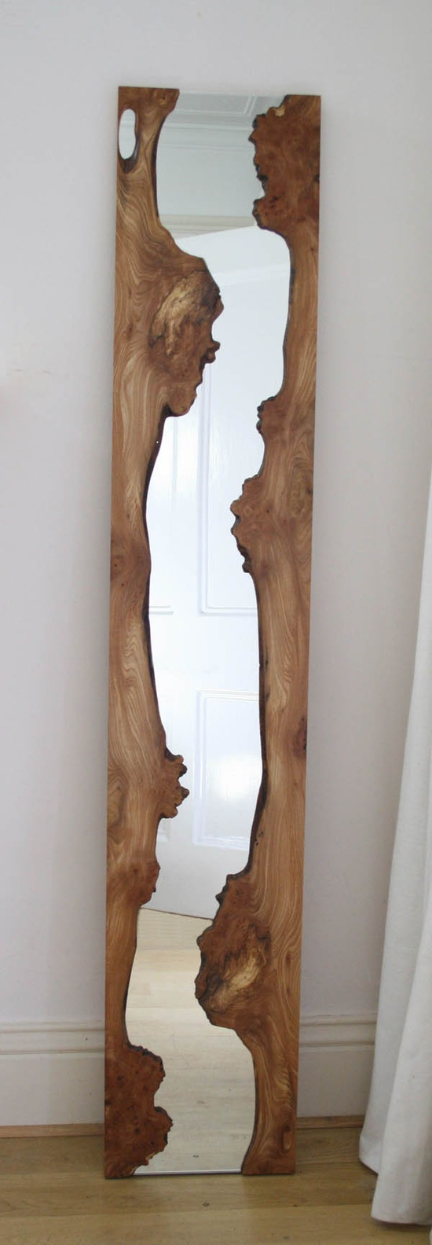
1.3. Közös útkeresés
Mik a tanulságok?
-
-
-

Slide 14
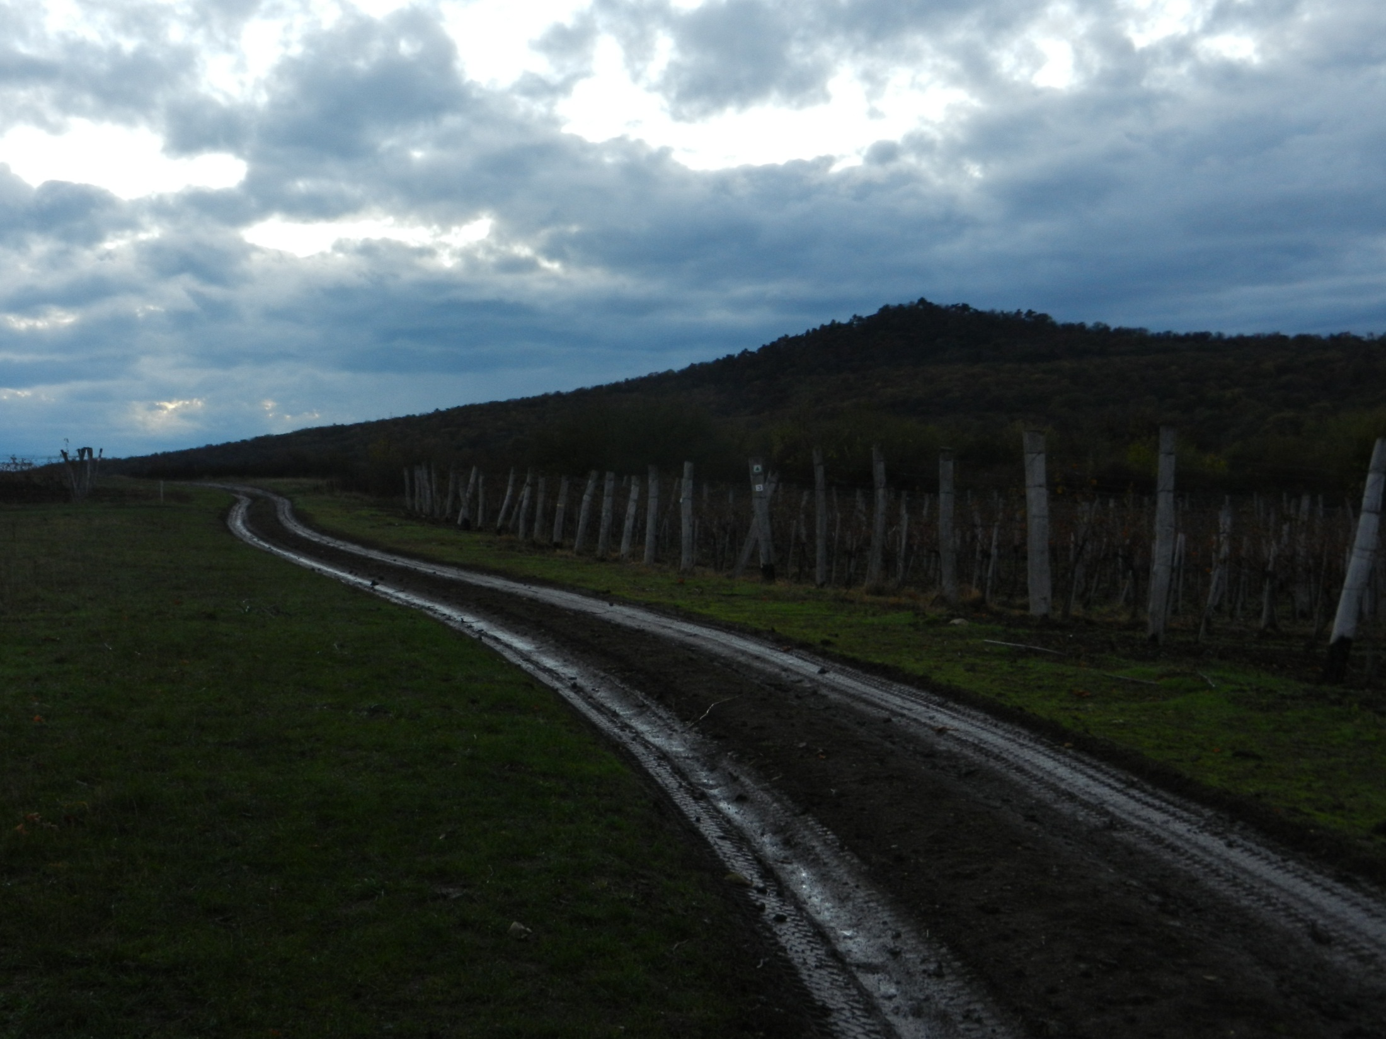
2. Az út
A Zsinat válasza:
az Egyházi Jövőkép Bizottság

Slide 15
A feladat:
Istentisztelet és liturgia, igehirdetés, közösségi alkalmak, evangélizáció, egyháztagság, tanítványság, hitre nevelés, ifjúsági munka, presbiterképzés, lelkészképzés, szeretetszolgálat, missziói szemlélet, cigánymisszió, gyülekezet-fenntartás, épületek fenntartása, pénzügyi szempontok, szolidaritás, sáfárság, lelkészi fizetések.
Paritás elve/lelkész és nem lelkész az egyházkormányzásban/, parókiális rendszer, püspöki tiszt, egyházkerületek, zsinat, adminisztráció, adatszolgáltatás, egyházfegyelem, egyház-finanszírozás.
Egyházi intézmények, társadalmi missziók, kommunikáció, stb.

Slide 16
Az út:
1. Missziói egyházkép
2. Gyülekezeteiben él az egyház
Az EJB válasza:
válság menedzselés helyett, „az egyház legyen egyház!”

Slide 17
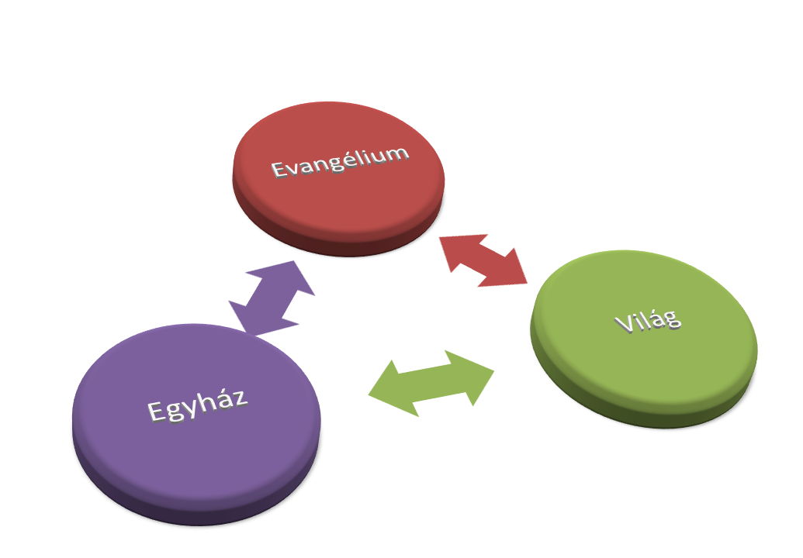
Missziói találkozás:

Slide 18
A párbeszéd útján
  1. A Világ - „Elmenvén” (Máté 28:19)
  Környezetünk feltérképezése
  2. Az Evangélium - „Leült az Úr lábához” Bibliai reflexió (Lukács 10:39)
  3. Az Egyház - „Vesztek erőt” (Apcsel 1:8)
  Gyülekezetünk küldetése
Az imádság útján

Slide 19
Az országos párbeszéd folyamata

Slide 20

Ahol az út indul…
„Gyülekezettudatos
egyház
és egyháztudatos gyülekezet”
Részvétel a párbeszédben - döntés
Tükörbe nézni: merni látni és hallani - bátorság
Az Igére figyelni és imádkozni – hit
Megfogalmazni gyülekezetünk küldetését - reménység
Átgondolni az egyház működését, szervezeti formáját – felelősség
Megélni az örömhírt - szeretet

